Slide 1

Event-обед.
Лучшее деловое мероприятие.

Slide 2
ВВОДНЫЕ ДАННЫЕ О ПРОЕКТЕ:
Event-обед – это деловой обед для специалистов event-индустрии: организаторов мероприятий, шоуменов, ведущих, фотографов, видеографов, артистов и всех творческих людей.
Заказчик – организаторы, творческие люди г.Казани и Республики Татарстан;
Тип мероприятия – деловой обед/круглый стол/конференция.
Количество человек, участвующих в обеде – каждый обед от 30 до 90 чел.
Возраст от 18 до 100 лет;
Место проведения мероприятия – рестораны города (реторан Сафар Отеля, ресторан отеля Ривьеры, Италия, Милан, Татарская Усадьба, Палладиум)
Дата мероприятия – каждую среду с 5 августа 2015г. по н.вр.
Время проведения: 12:00 – 14:00

Slide 3
ВВОДНЫЕ ДАННЫЕ О ПРОЕКТЕ
ПОДРЯДЧИКИ ПРОЕКТА:
Организатор – event- агентство «Праздничный экспресс»
Технический директор (звук, свет, экран) – команда Руслана Абдуллина
Ведущий-модератор - Дарья Артемьева (согласно идеи – каждый обед разный ведущий)
Фотографы – сообщество фотографов ТОП-СВАДЕБНИК (Андрей Подгорный, Павел Николаев)
Видеоографы – творческая студия «Видимый свет» (Евгений Ямашев).
Декораторы – студия «Live in Love».

Slide 4
Цели проекта:
Сплочение event- индустрии г.Казани и Республики Татарстан.
Встреча и знакомство творческих коллег, обмен опытом.
Обмен актуальной информацией по предстоящим событиям разного масштаба
Бесплатное обучение, развивающие тренинги от спикеров по event- темам, и не только.
Открытие новых талантов, артистов для шоу-программ.
Подбор кадров для руководителей event-организаций (для этого существует процедура знакомства- представления, презентация своего товара/услуги).
Повышение качественного уровня организации и проведения мероприятий в городе, регионе.

Slide 5
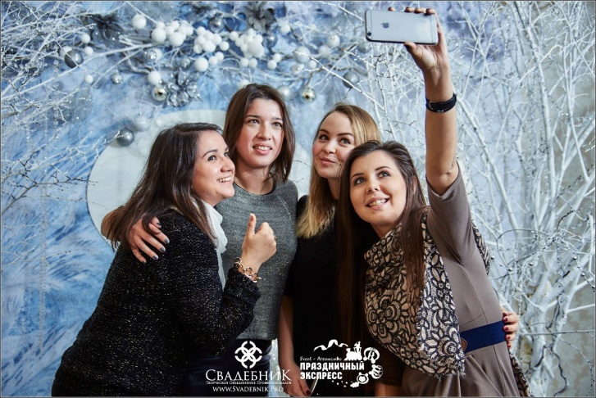
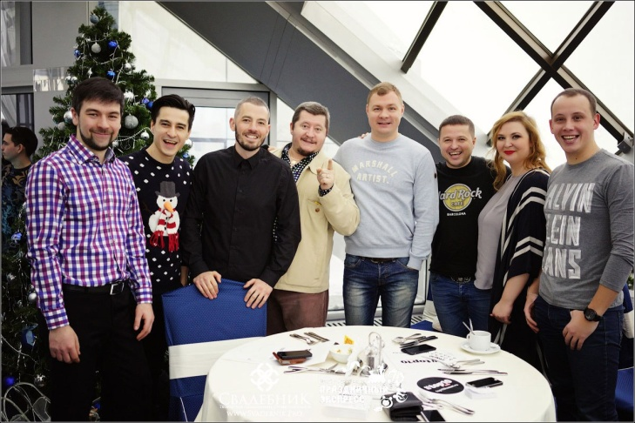
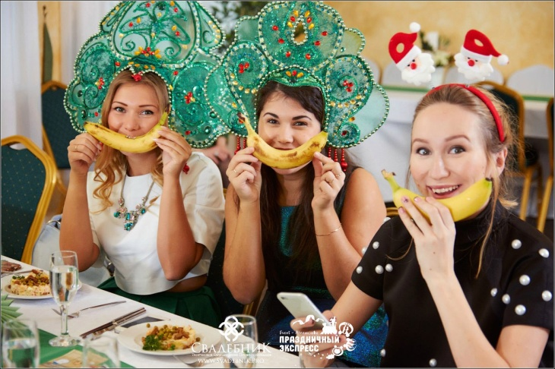
Идея проекта:
Проект предполагает проводить время за обедом с пользой (так как в любом случае каждый из нас всегда тратит на обед не менее 1-1,5 часа).
Полезно есть в компании интересных людей, получая знания и новые знакомства.
Проект приглашает творческих коллег 1 раз в неделю, в среду, собираться вместе и обедать.
За обедом каждый участник представляется в микрофон, участвует в программе, по согласованию может продемонстрировать свой товар/услугу, все обсуждают проблемы и вопросы отрасли, бесплатно обучаются на разные развивающие темы.

Slide 6
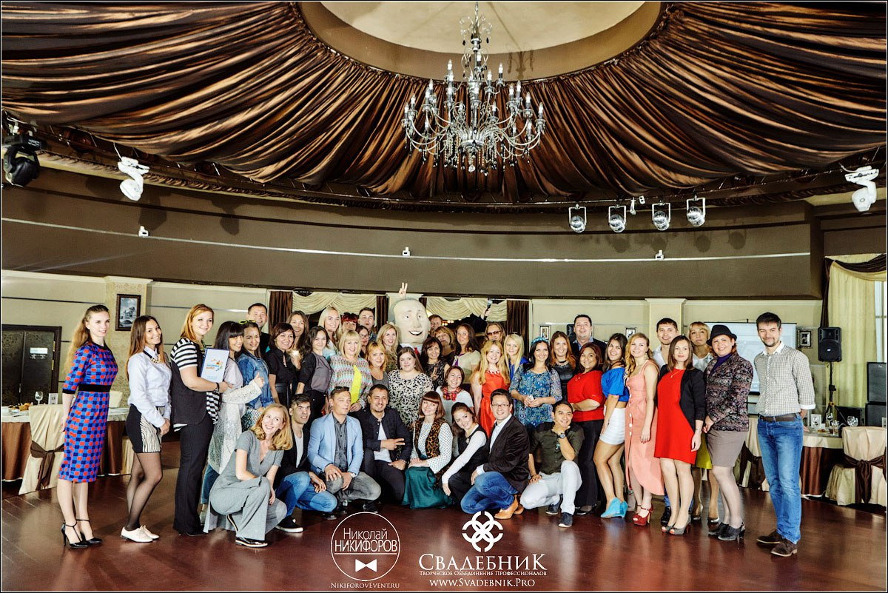
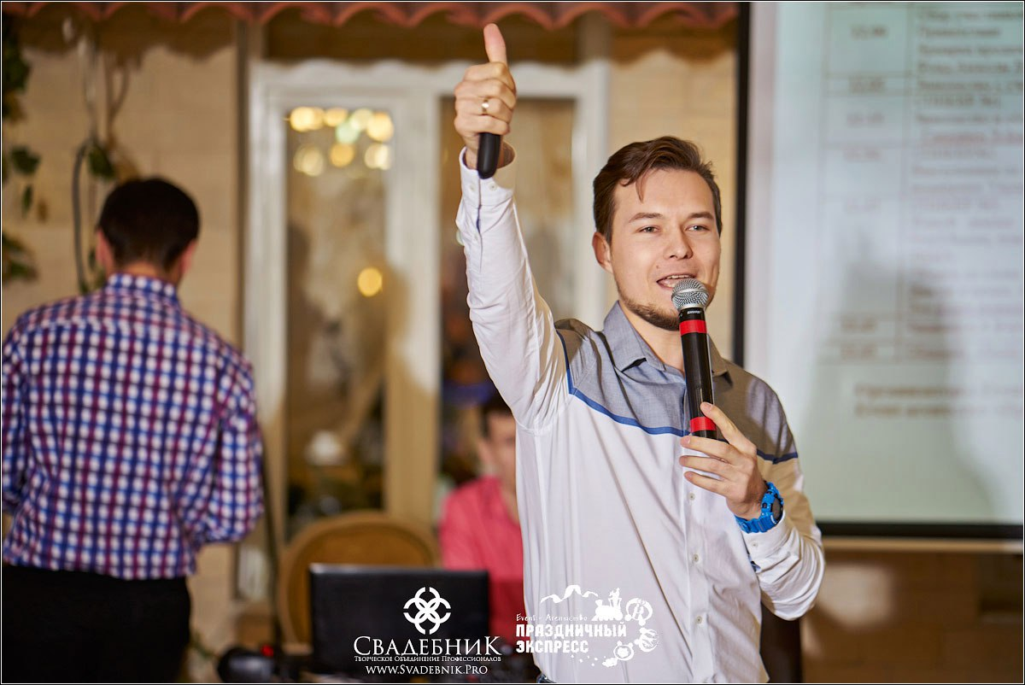
Выполнение проекта (механика)
Выбирается площадка, модератор-ведущий, звук, экран, спикер, фотограф, декоратор.
Создается афиша обеда, создается список творческих людей и рассылается по соц.сетям, whats app, почте с анонсом.

Slide 7
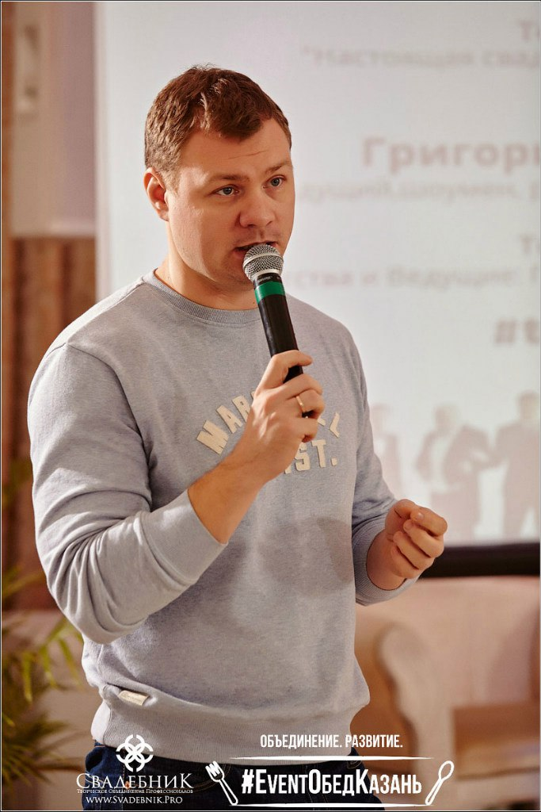
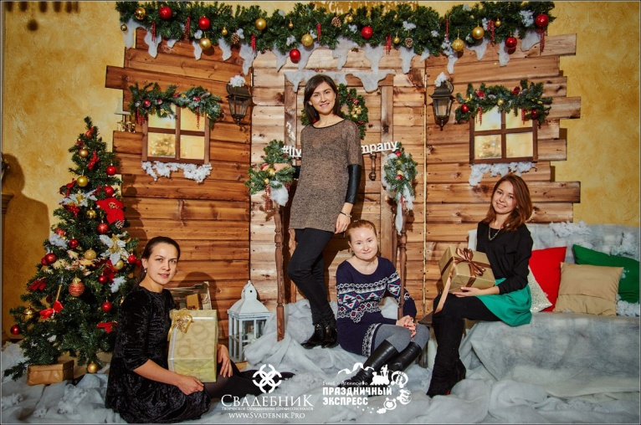
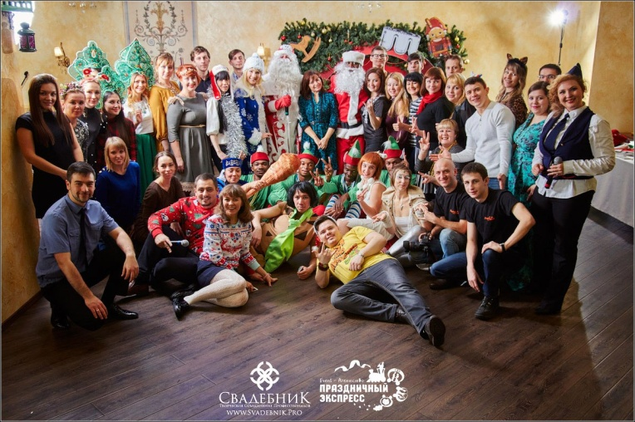
Выполнение проекта (механика)
3. В день обеда – проведение согласно схеме:
приход гостей,
фотосессия на фоне фотозоны,
знакомство в микрофон по эстафете в энергичном режиме,
выступление одного или двух спикеров на разные темы,
выступление артиста,
обсуждение,
общее фото,
неформальное общение,
обмен визитками и контактами.

Slide 8
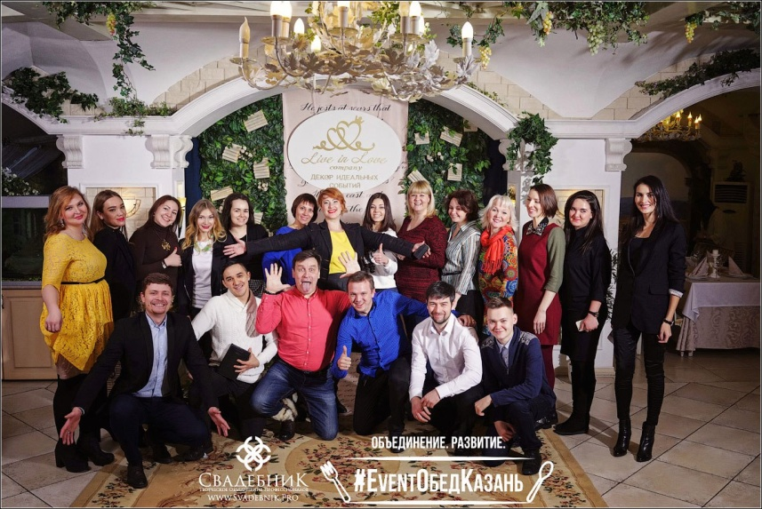
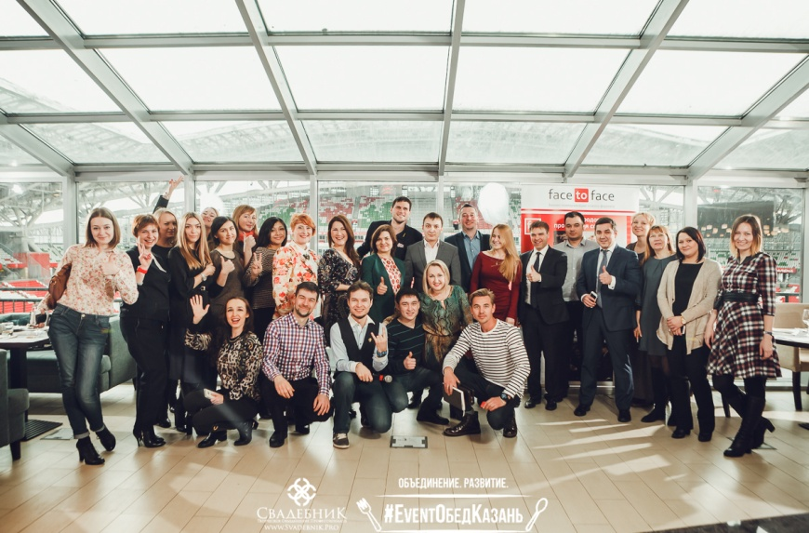
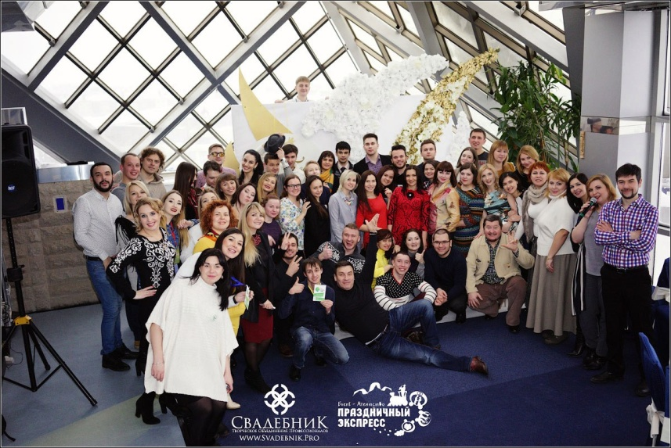
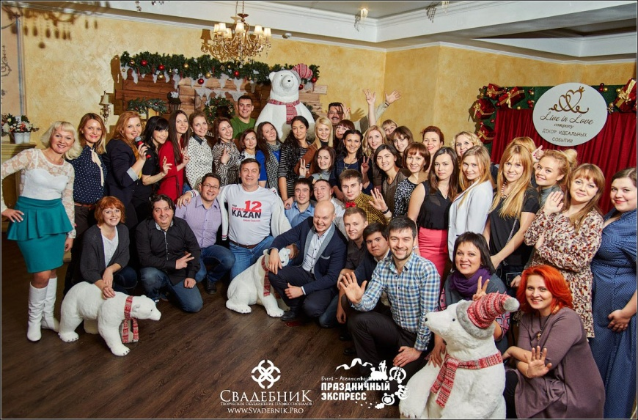
Выполнение проекта (механика)
4. Через 2 дня в группе обеда (вконтакте) появляется фотоотчет.

Slide 9
Достижение проекта:
Проведено 23 обеда.
По количеству участников:
Самое меньшее - 28 чел.
Самое большее – 90 чел.
На сегодня по опыту в Казани, согласовывая алгоритм ведения проекта: проект успешно реализуется в г.Волгоград.
Открыт в г.Альметьевск (РТ). Планируется запуск во всех городах России и мира.

Slide 10
Эффективность проекта
Все поставленные цели достигнуты и достигаются постоянно, так как каждый обед уникален и неповторим:
Всегда посещают новые люди.
Участники получают качественные фотографии в фотозонах
Открывают для себя много новых артистов
Узнают о клиентах, которые ведут себя некорректно, не оплачивают подрядчикам, формируя черный список клиентов.
Коллеги узнают о подрядчиках, которые работают не качественно (не оплачиваюют, опаздывают, исполняют некачетвенно услугу/товар), формируя черный список подрядчиков.

Slide 11
Эффективность проекта
Отзывы получены разные:
В основном положительные (важность такой площадки общение, сплочение и развитие – т.к. это единственная площадка постоянного функционирования в регионе)
Отрицательные отзывы (о том, что хотят видеть только крутых спикеров, и не готовы смотреть на своих коллег)

Slide 12
Сложности и пути их решения
Организация оперативной подачи бизнес-ланчей для непонятного количества людей (от 20 до 100 чел.)
Постоянный подбор интересных спикеров.
Оповещение гостей обеда
Решение вопросов:
четкая работа команды проекта,
постоянная работа,
- внимание к деталям.

Slide 13
Особенности:
Единственное мероприятие для event-индустрии постоянного функционирования.
Бесплатная площадка.

Slide 14
Дополнительная информация
В проекте принимала участие:
- Дария Бикбаева (ноябрь 2015г.) – прямая скайп-сессия из Барселоны для Казани.
- Денис Решетов (октябрь 2015г.) – прямая скайп-сессия из Москвы для Казани.
- Один из обедов: вывоз радиорубки радио «Миллениум».

Slide 15

Контакты
Группа ВКонтакте:
vk.com/kazan_event_obed
Официальный сайт:
www.eventobed.ru
(в разработке)
Дарья
8 (966) 240-17-80
Руслан
8 (919) 632-36-70
Наименование компании:
Event-агентство «Праздничный экспресс»
Электронная почта:
pr-ex.kzn@mail.ru
Адрес:
РТ, г.Казань, ул. Астрономическая д.3/16.

Slide 16
Информация для жюри конкурса Event-Прорыв
После просмотра данной презентации Вам необходимо
авторизоваться на сайте http://www.eventnn.ru/ и
выставить оценку на странице http://www.eventnn.ru/contest/
в строке, соответствующей данной заявке.
Для подтверждения оценки необходимо ввести уникальный для каждой презентации двухзначный код подтверждения оценки, представленный ниже.
Код подтверждения оценки = 7M
(язык английский, шрифт заглавный)
Примечание: В случае нахождения на странице сайта более 20 минут авторизация прекращается автоматически. Необходимо обновить страницу и повторно авторизоваться. При возникновении проблем с голосованием направьте ваши оценки в любом понятном виде на адрес sergey@eventnn.ru.

